Slide 1
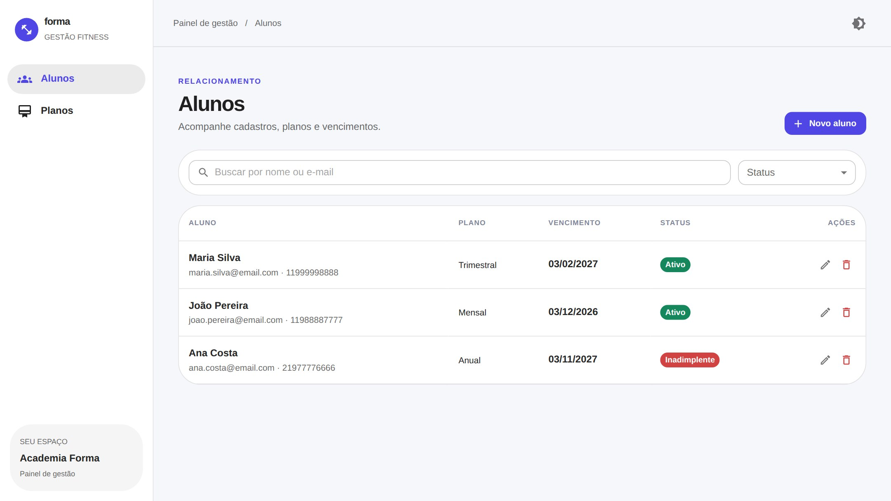
Sistema de Gestão de Academia
CASE DE ESTUDO
Cadastro de alunos e planos com FastAPI, Redis e React
Carlos Eduardo · Leonardo · Vitória
Notes:
Apresentação do sistema de gestão de academia: back-end em FastAPI, banco Redis e interface em React. Integrantes: Carlos Eduardo, Leonardo e Vitória.

Slide 2




Funcionalidades
Alunos
Planos
Cadastrar, listar, consultar, editar e excluir, com busca por nome ou e-mail e filtro por status.
Valor e duração em meses. Plano com alunos vinculados não pode ser excluído.
Validação
Experiência
Regras no backend e no formulário, com máscara de telefone e mensagem em cada campo.
Layout responsivo, tema claro e escuro, confirmação de exclusão e avisos de sucesso e erro.
Notes:
Resumo do que o sistema faz: CRUD de alunos e planos, validações, e uma interface responsiva.

Slide 3



Arquitetura
HTTP + JSON
redis-py
Frontend
Backend
Redis
React, Vite e Material UI
FastAPI e Pydantic
Hashes, Sets e Strings
localhost:5173
localhost:8000
localhost:6379
Camadas do backend: router, schema (validação), service (regras) e Redis.
Notes:
O navegador conversa com a API por HTTP e JSON. A API valida os dados, aplica as regras e grava no Redis.

Slide 4
Modelagem no Redis
Chave | Tipo | Função
aluno:{id} | Hash | Dados do aluno
plano:{id} | Hash | Dados do plano
alunos:ids | Set | Todos os alunos
alunos:status:{status} | Set | Índice por status
aluno:email:{email} | String | Garante e-mail único
plano:{id}:alunos | Set | Alunos do plano (bloqueia exclusão)
Relação 1:N: um plano tem vários alunos e cada aluno pertence a um plano. A integridade é garantida pelos serviços da API.
Notes:
O Redis não tem tabelas: cada registro é um Hash e os Sets funcionam como índices. Detalhes no documento de modelagem.

Slide 5
Demonstração: lista de alunos
Busca por nome ou e-mail e filtro por status
Plano, vencimento e status em destaque
Inadimplente em vermelho e vencimento vencido destacado
Dados de exemplo carregados pelo seed.py
Lista com três alunos de exemplo
Notes:
Mostrar a lista, digitar uma busca e trocar o filtro de status.

Slide 6
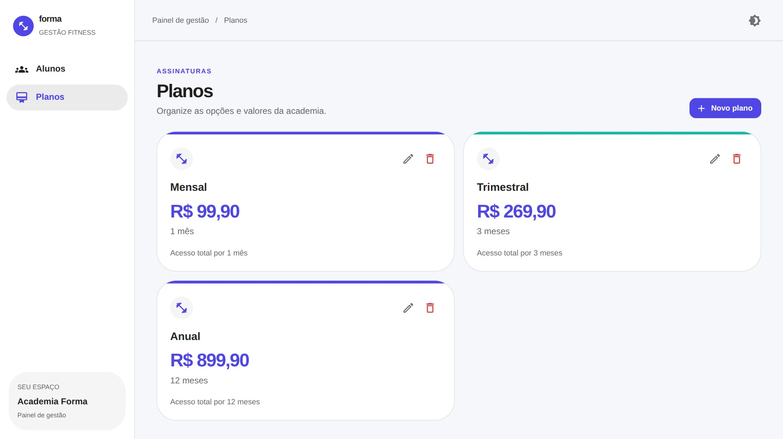
Demonstração: planos
Cartões com valor, duração e descrição
Criar e editar em janela de diálogo
Plano com alunos vinculados não pode ser excluído
Planos Mensal, Trimestral e Anual
Notes:
Mostrar os três planos e abrir a edição de um deles.

Slide 7
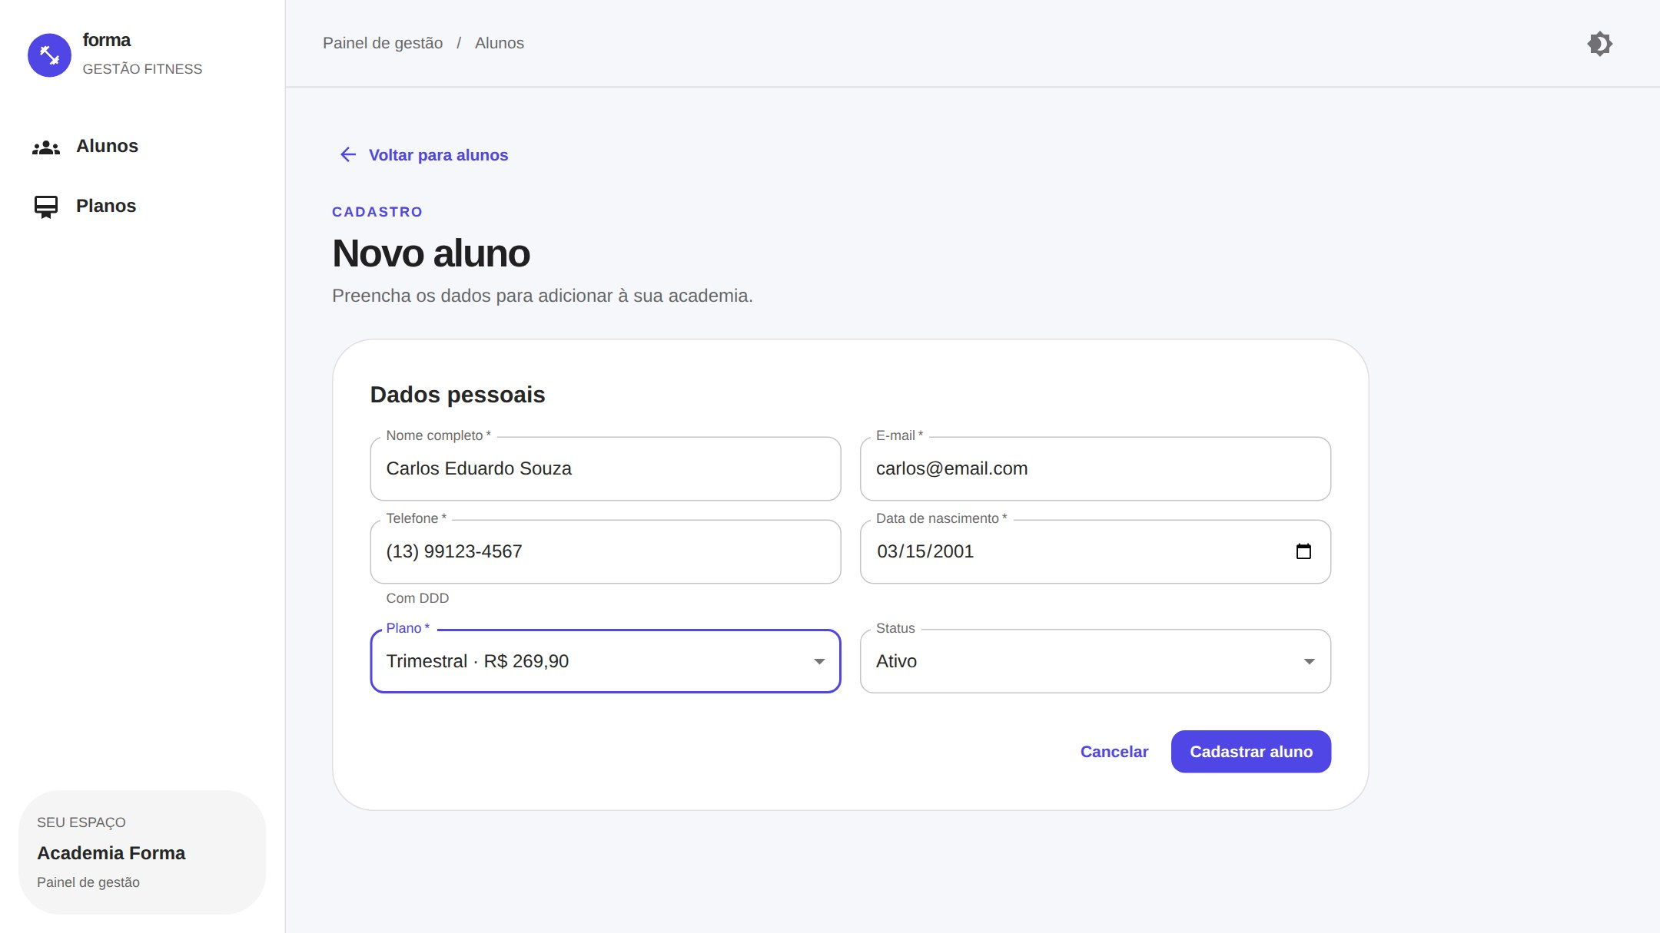
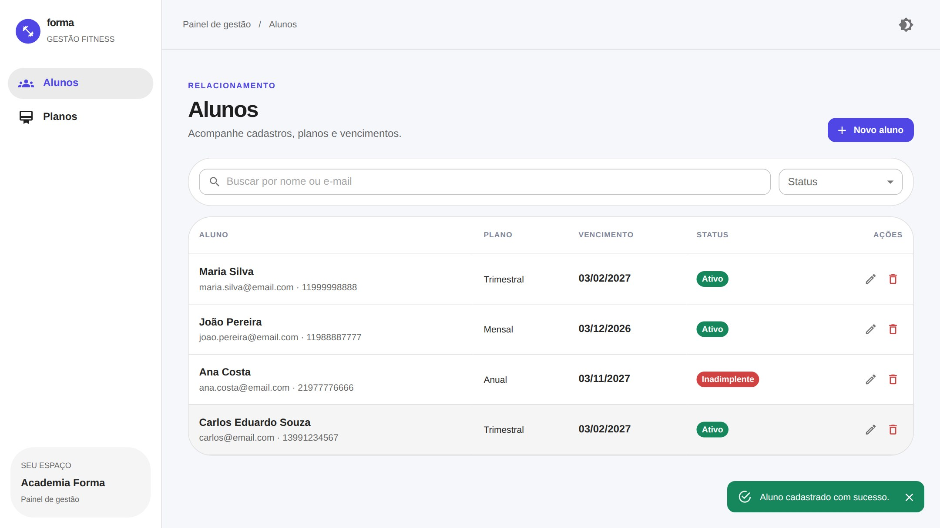
Demonstração: cadastro de aluno
Formulário preenchido, com plano escolhido
Aluno na lista e aviso de sucesso
O vencimento é calculado pela API: data da matrícula mais a duração do plano.
Notes:
Cadastrar um aluno novo e mostrar que ele aparece na lista com o vencimento calculado.

Slide 8
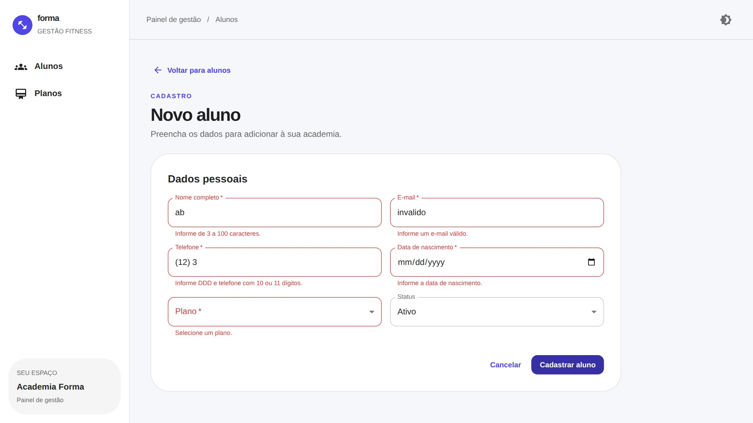
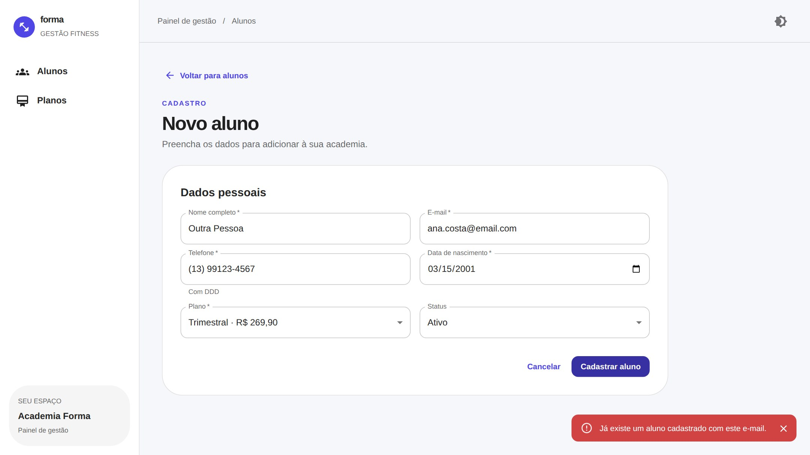
Demonstração: validação e erros
Mensagem em cada campo inválido (422)
E-mail já cadastrado (409)
Toda resposta de erro da API segue o formato {"erro": "mensagem"}.
Notes:
Enviar o formulário com dados inválidos e depois tentar repetir um e-mail já cadastrado.

Slide 9
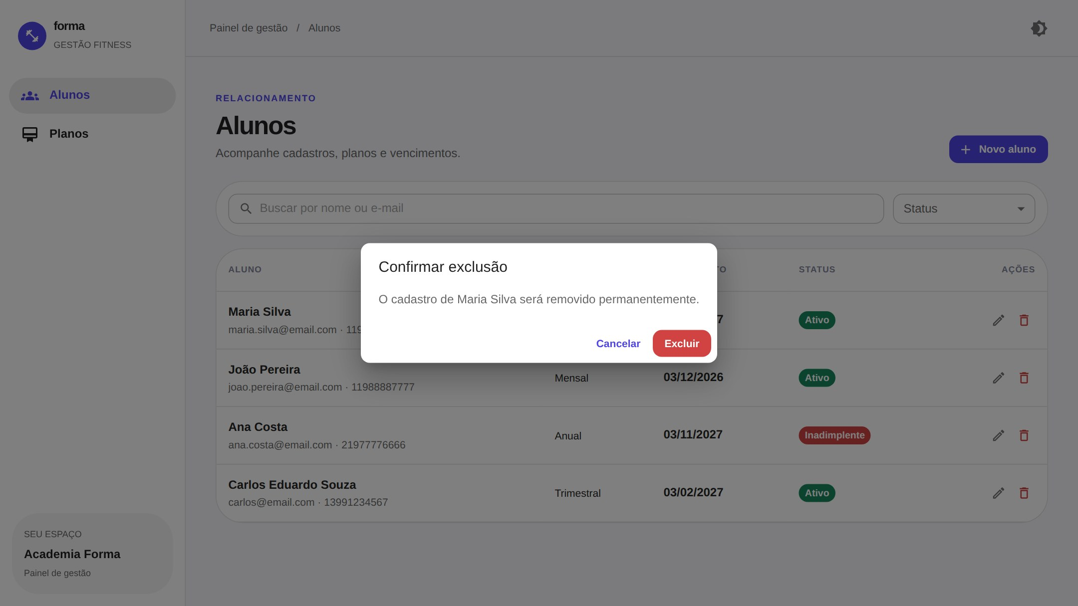
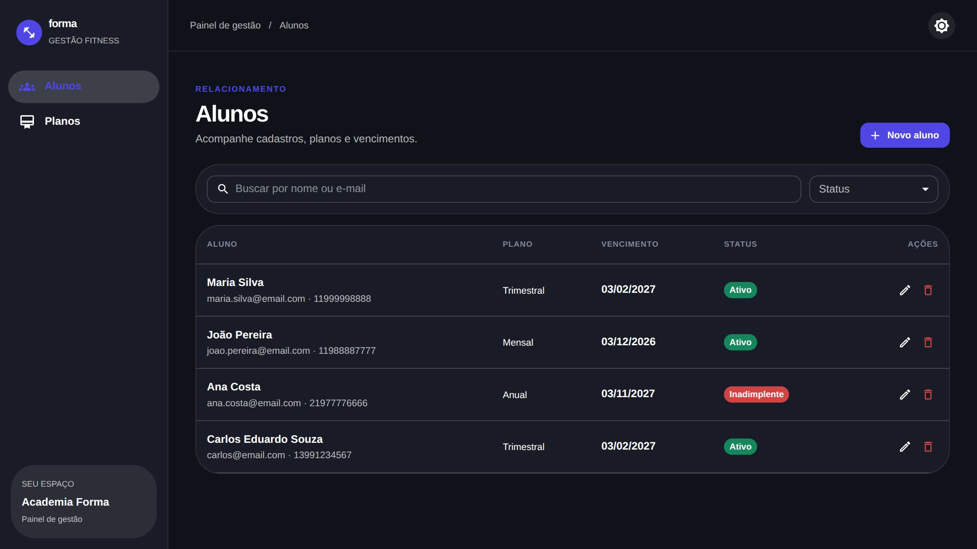
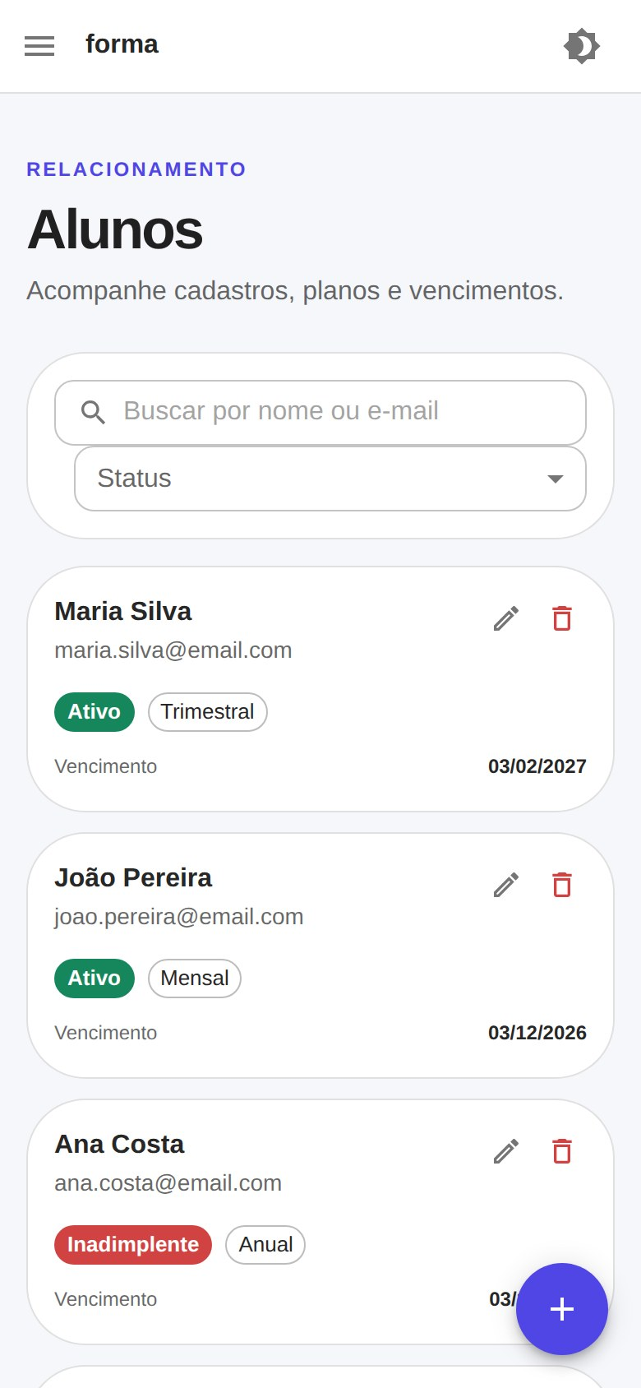
Demonstração: exclusão, tema e celular
Confirmação antes de excluir
Tema escuro
A mesma interface se adapta ao celular, com lista em cartões e botão de novo aluno.
Celular
Notes:
Abrir a janela de confirmação, alternar o tema e reduzir a janela para mostrar o layout de celular.

Slide 10
Como executar
cd backend && docker compose up -d
pip install -r requirements.txt && python seed.py
uvicorn app.main:app --reload
cd frontend && npm install && npm run dev
Sistema em localhost:5173 · API e Swagger em localhost:8000/docs
Carlos Eduardo · Leonardo · Vitória
Notes:
Os passos completos, para Linux, macOS e Windows, estão no manual de execução.

